Slide 1
2022 ПРОФЕССИОНАЛЬНЫЙ СОЮЗ РАБОТНИКОВ НАРОДНОГО ОБРАЗОВАНИЯ И НАУКИ РОССИЙСКОЙ ФЕДЕРАЦИИ
ТЮМЕНСКАЯ ГОРОДСКАЯ ОРГАНИЗАЦИЯ
ПУБЛИЧНЫЙ ОТЧЕТ
ЗА 2022 ГОД

Slide 2
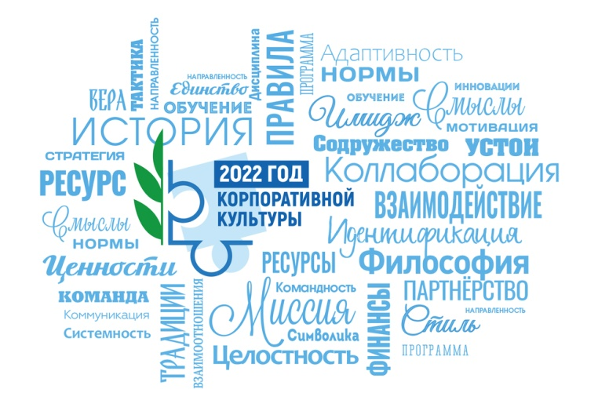
Год корпоративной культуры
Год народного искусства и нематериального культурного наследия народов России
2022 год
Организационная культура
Правовая культура
Информационно – коммуникативная культура
Здоровьесберегающая культура

Slide 3
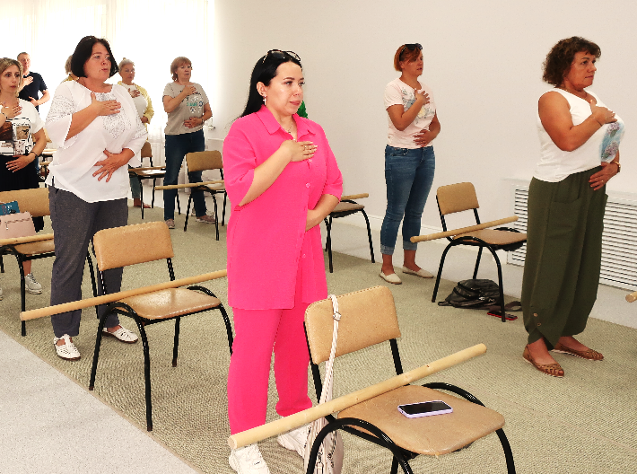
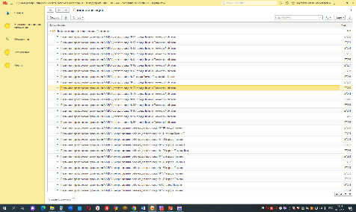
Реализация федеральных общепрофсоюзных проектов
Цифровизация Профсоюза
Профсоюзное
образование
Профсоюз – территория
здоровья

Slide 4
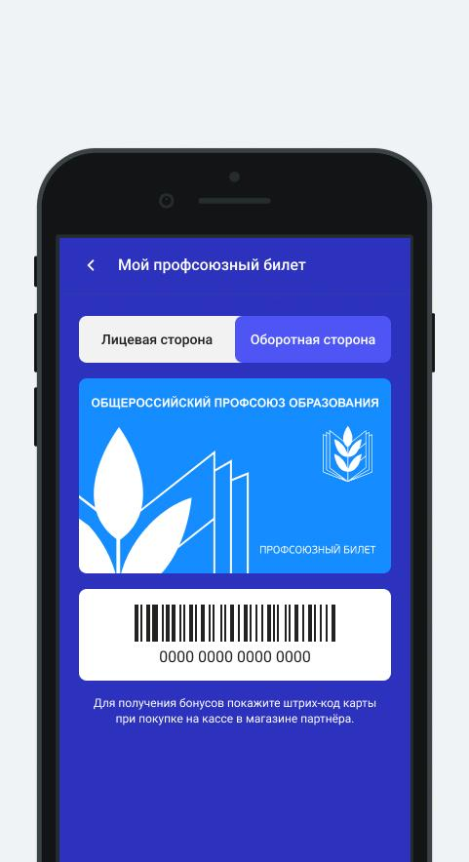
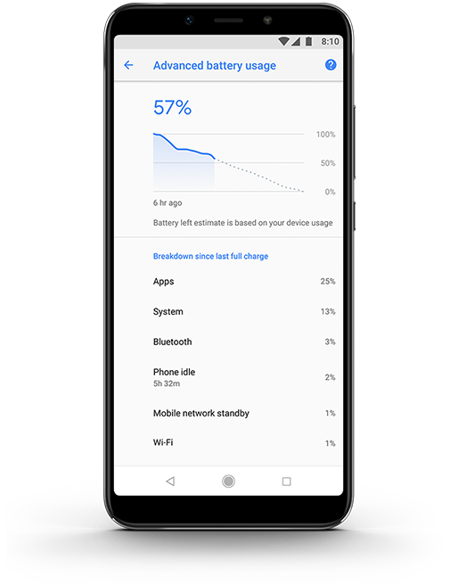
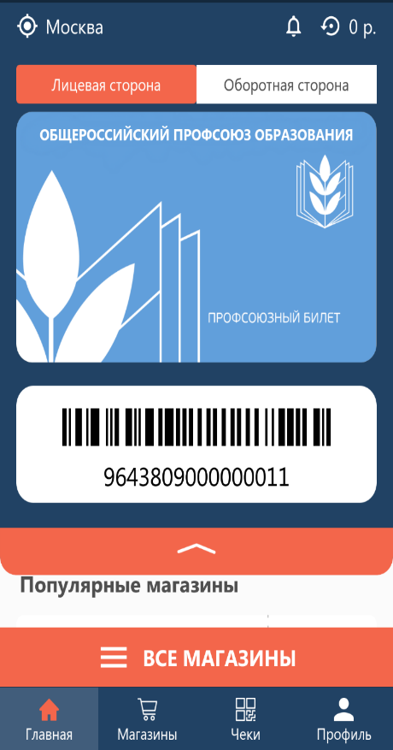
Реализация федеральных общепрофсоюзных проектов Цифровизация Общероссийского Профсоюза образования
В 2022 году
1398 чел. | электронный профсоюзный билет
2379 чел. | человек участвуют в бонусной программе PROFCARDS
10 387 чел. | учетные карточки членов Профсоюза в едином электронном реестре
100% | статотчётов ППО сдано в АИС

Slide 5
Реализация федеральных общепрофсоюзных проектов Профсоюзное образование
«Школа председателей первичных
профсоюзных организаций»
8
«Школа молодого педагога»
4
2
«Правовой ликбез»
«Школа уполномоченных по охране труда»
2
«Школа председателей
контрольно-ревизионных комиссий»
2

Slide 6
Реализация федеральных общепрофсоюзных проектов «Профсоюз – территория здоровья»
Победители общепрофсоюзной акции «Подзарядка
для всех» в номинации «Танцевальная зарядка»
МАДОУ д/с № 36, МАДОУ ЦРР д/с № 50
Участие во Всероссийском конкурсе «Здоровые решения»
Физкультура на производстве
Дошкольные образовательные учреждения
Участие в тренинг-лагере «Амбассадоры здоровья»
Июль 2022 года, Краснодарский край
4 чел. из МАДОУ д/с № 36, МАДОУ ЦРР д/с № 50

Slide 7
Реализация федеральных общепрофсоюзных проектов Профсоюз – территория здоровья
ОУ – 35 команд, 9 видов спорта ш.48 ш.5 ш.63
ДОУ - 57 команд, 8 видов спорта с.135 с.3 с.141
Мужчины - 22 команды, 12 видов Солнце г.49 КПД
Спартакиада
посвящены Году корпоративной культуры
7.05-9.05 – сплав по реке Вижай (Пермский край)
30.09-02.10 – подъем на хребет Яманкай (Башкирия)
Туристические походы
Оздоровление и отдых
Черноморское побережье (бесплатно): 128 чел.
Градостроитель (50%): 23 чел., санатории ТО (10%) – 22 чел
Материальная помощь на санаторное лечение: 24 чел.
на сумму 145 000 рублей

Slide 8
Социальное партнёрство
РЕГИОНАЛЬНОЕ ОТРАСЛЕВОЕ СОГЛАШЕНИЕ
по организациям, находящимся в ведении Департамента образования и науки Тюменской области,
на 2021-2024 годы
Территориальное отраслевое соглашение
в отношении муниципальных образовательных организаций, находящихся в ведении департамента образования Администрации города Тюмени, на 2022 – 2025 годы
110 коллективных договоров образовательных учреждений города Тюмени - 100% ОУ, 27 из них заключены в 2022 году
Исполком ФНПР объявил 2023 год – Годом укрепления и развития социального партнерства

Slide 9
Правозащитная работа
Внештатные правовые инспекторы труда
Тематические местные проверки
Трудовые споры, рассмотренные с участием
правовых инспекторов труда
Письменные обращения
Устные обращения
Выступления и публикации в СМИ
Рассмотрено вопросов о правозащитной работе
с выборными органами организаций Профсоюза
Экономическая эффективность
правозащитной работы
72 человека
20 проверок
10 споров
5 обращений
32 обращения
47 публикаций
125 вопросов
516 000 рублей

Slide 10
Охрана труда
Внештатные технические инспекторы труда
Проведено обследований
Уполномоченные по охране труда
Проведено обследований
Проведено обследований совместно с органами управления образованием
Количество рабочих мест, на которых проведена СОУТ
Реализовали право на возврат 20%
12 чел.
6
110 чел.
122
6
3447
15 ОУ

Slide 11
Всероссийские конкурсы и акции
Внутрисоюзная работа
Учитель года России 2022
Таут В.А.,
финалист МАОУ СОШ №15
Воспитатель года России
Пискунова О.Н., финалист МАДОУ д/с № 172
Виват, таланты!
4 победителя, 2 призера, 1 спецприз, 46 участников
Здоровые решения
призер
ППО МАДОУ д/с № 36
Профсоюзный репортер
призер - Анисимова С.В. МАОУ СОШ № 5
победитель –
Боярская С.В. школа №15
призер –
Кецкало А.Д. детский сад № 111
Мой первый учитель
Гимн Профсоюза
5 участников
Первомайская акция Профсоюзов
#читаемушинского
«За достойный труд»

Slide 12
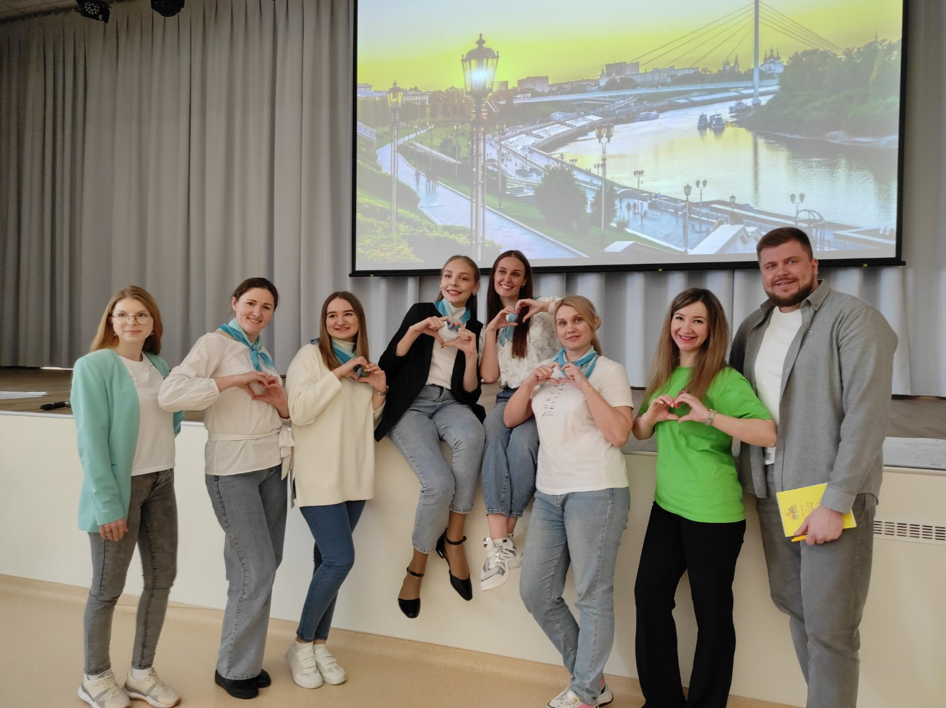
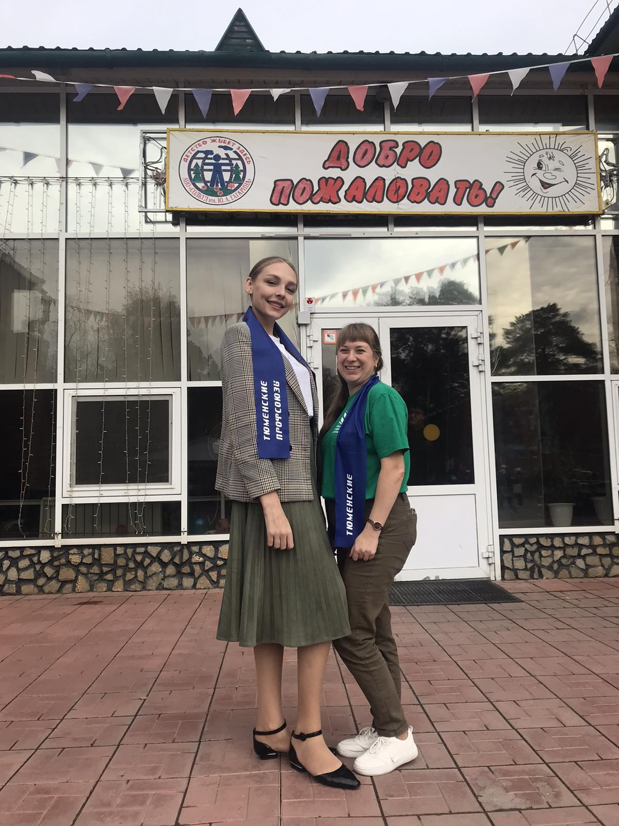
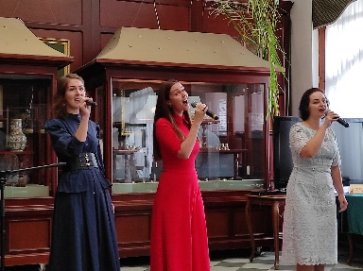
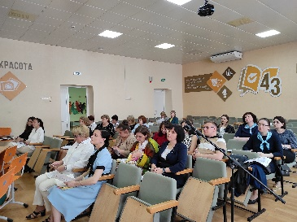
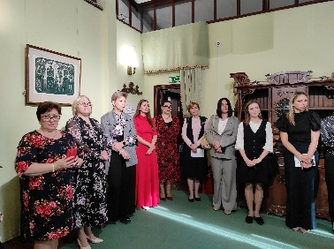
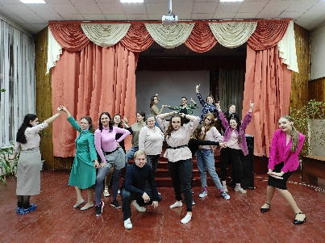
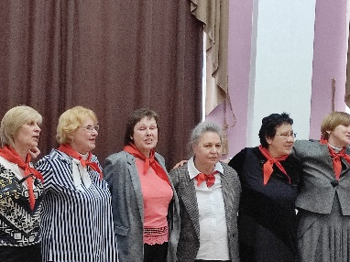
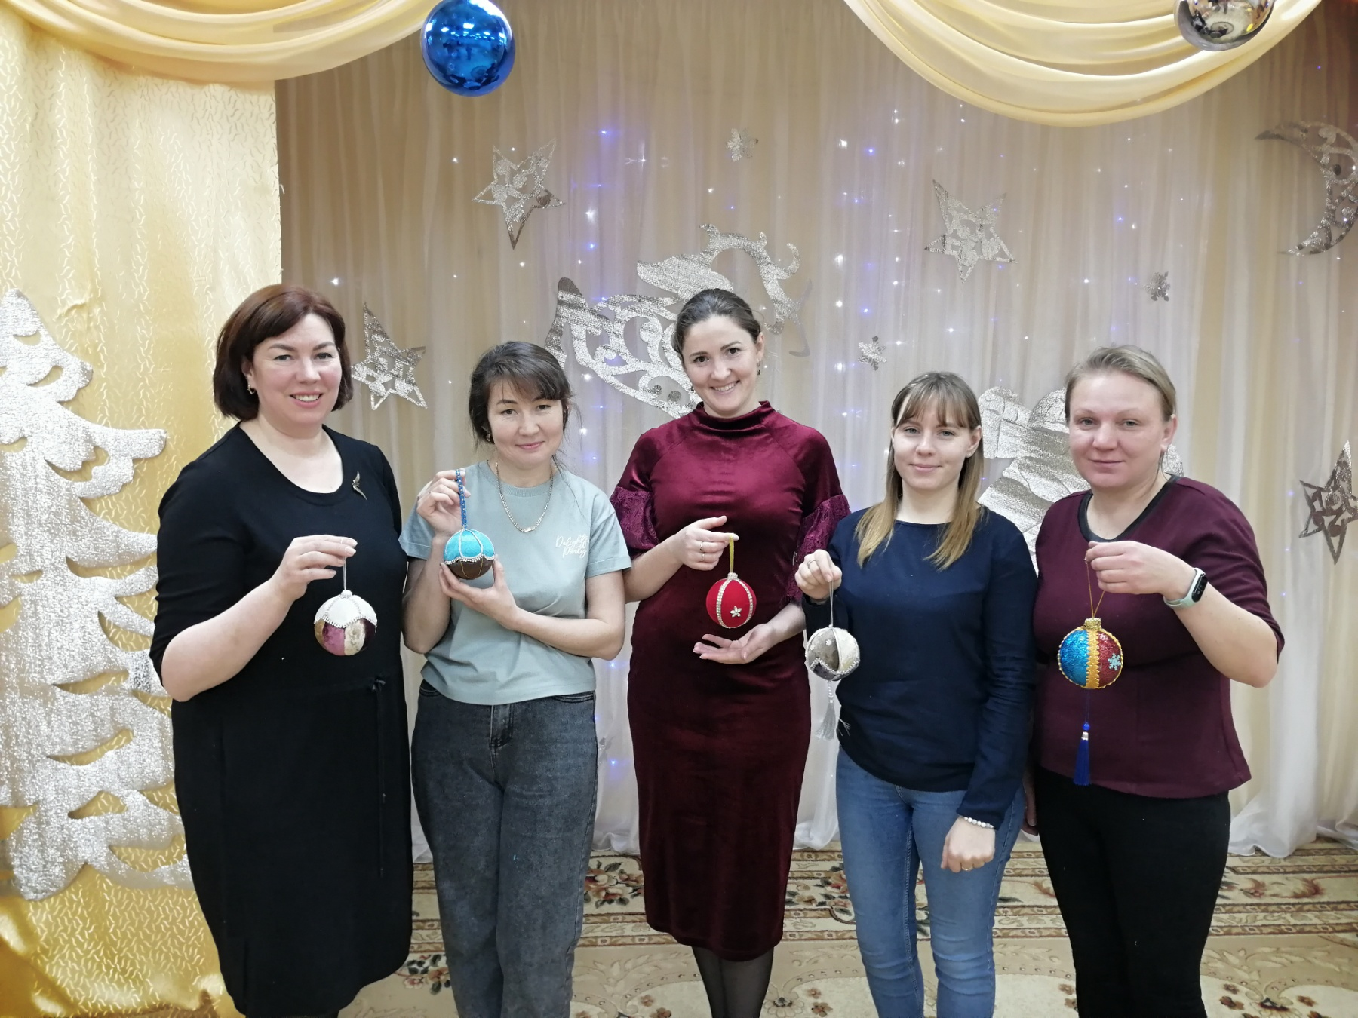
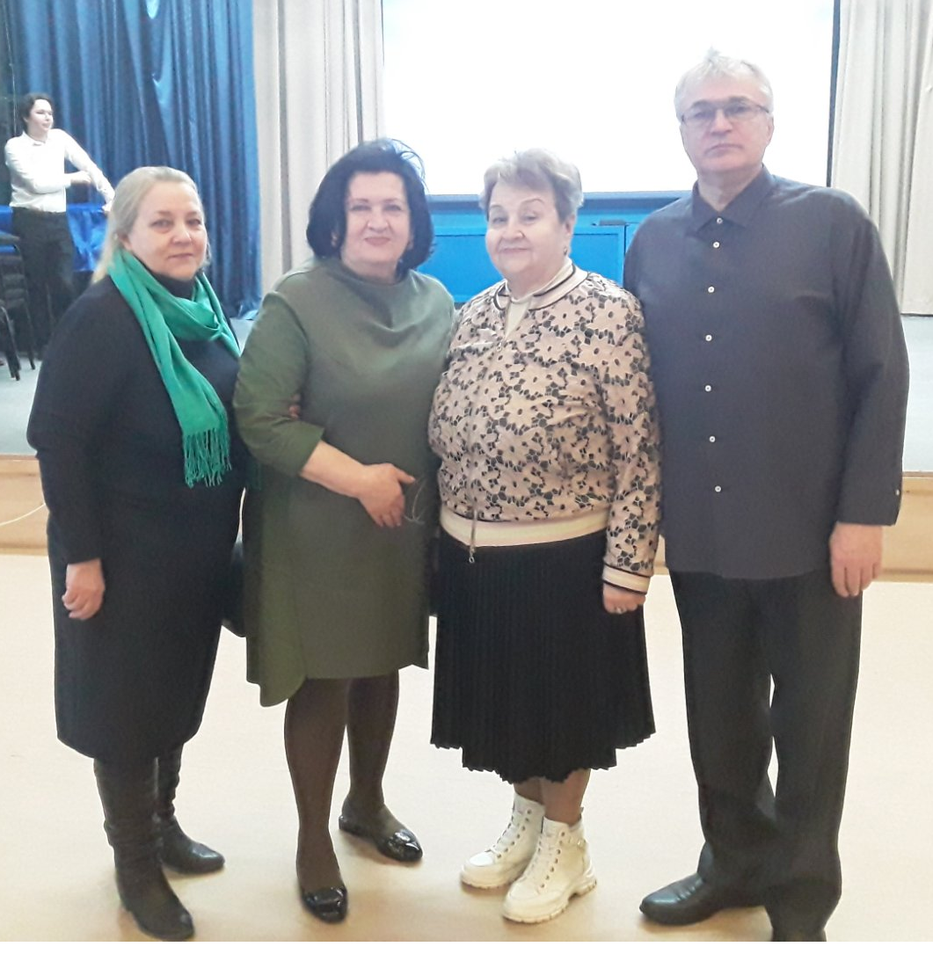
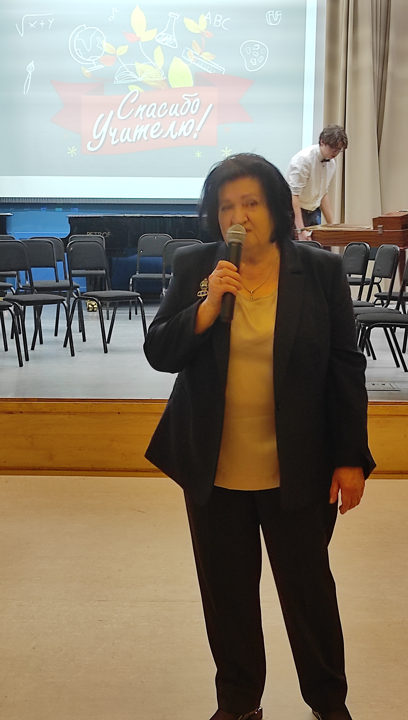
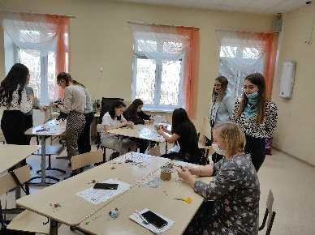
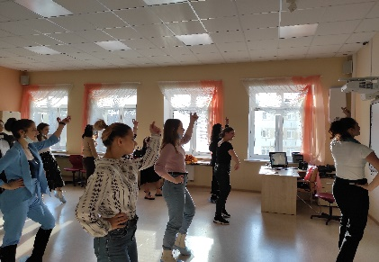
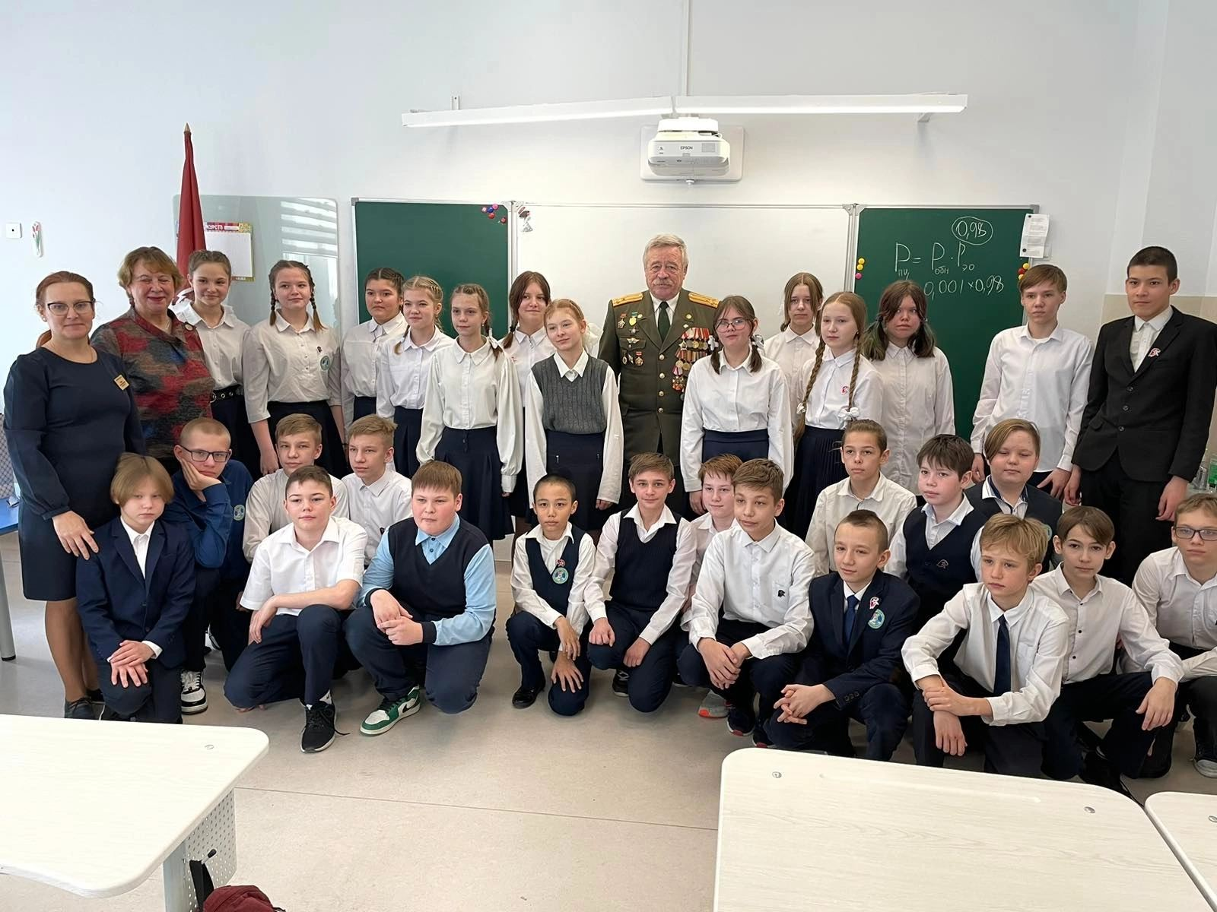
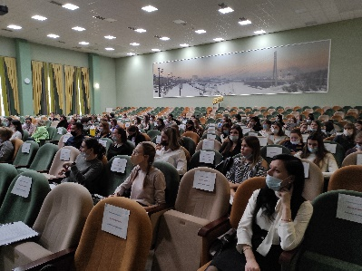
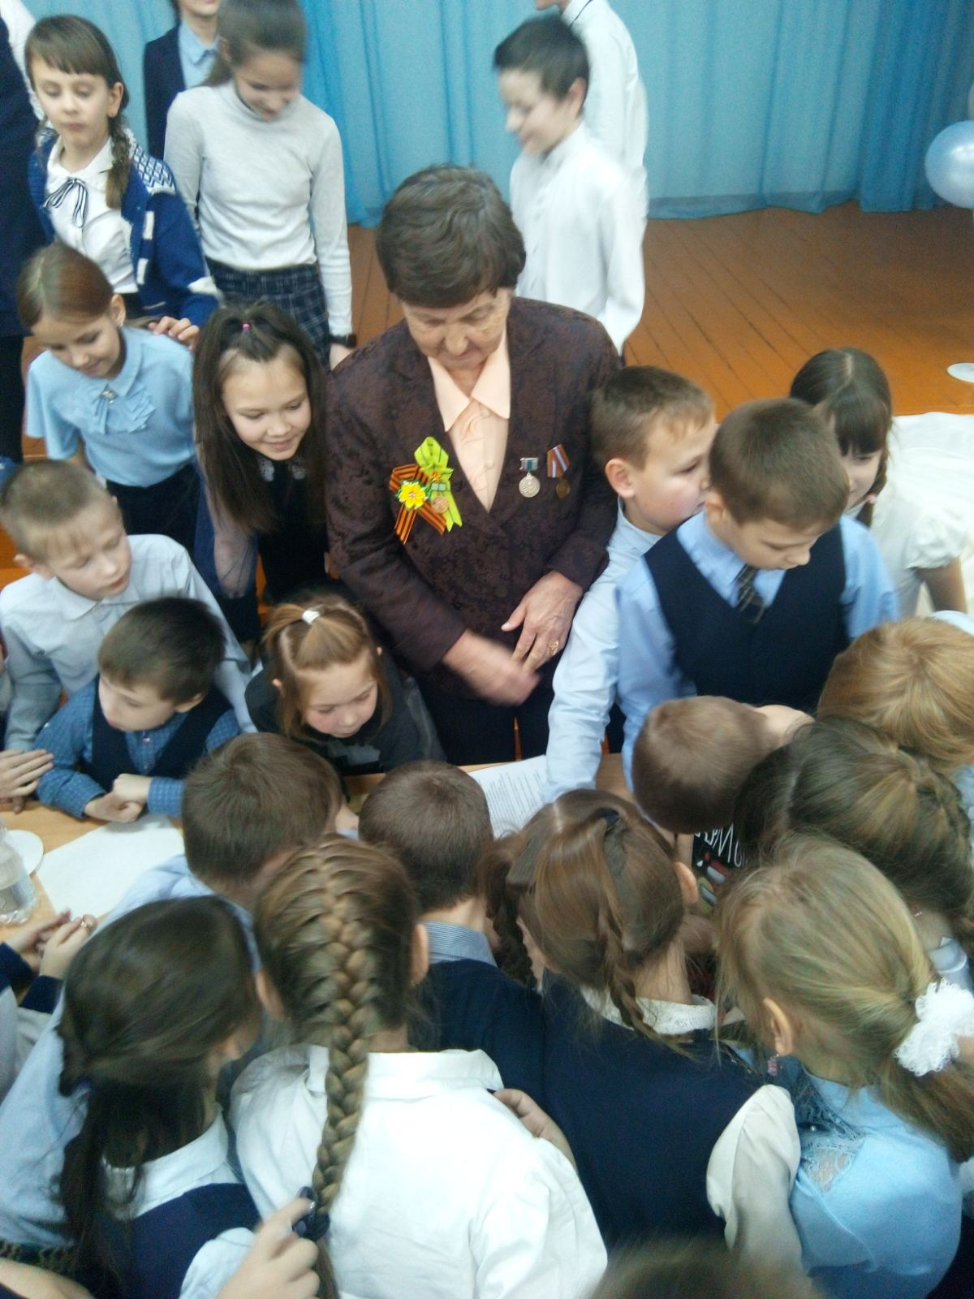
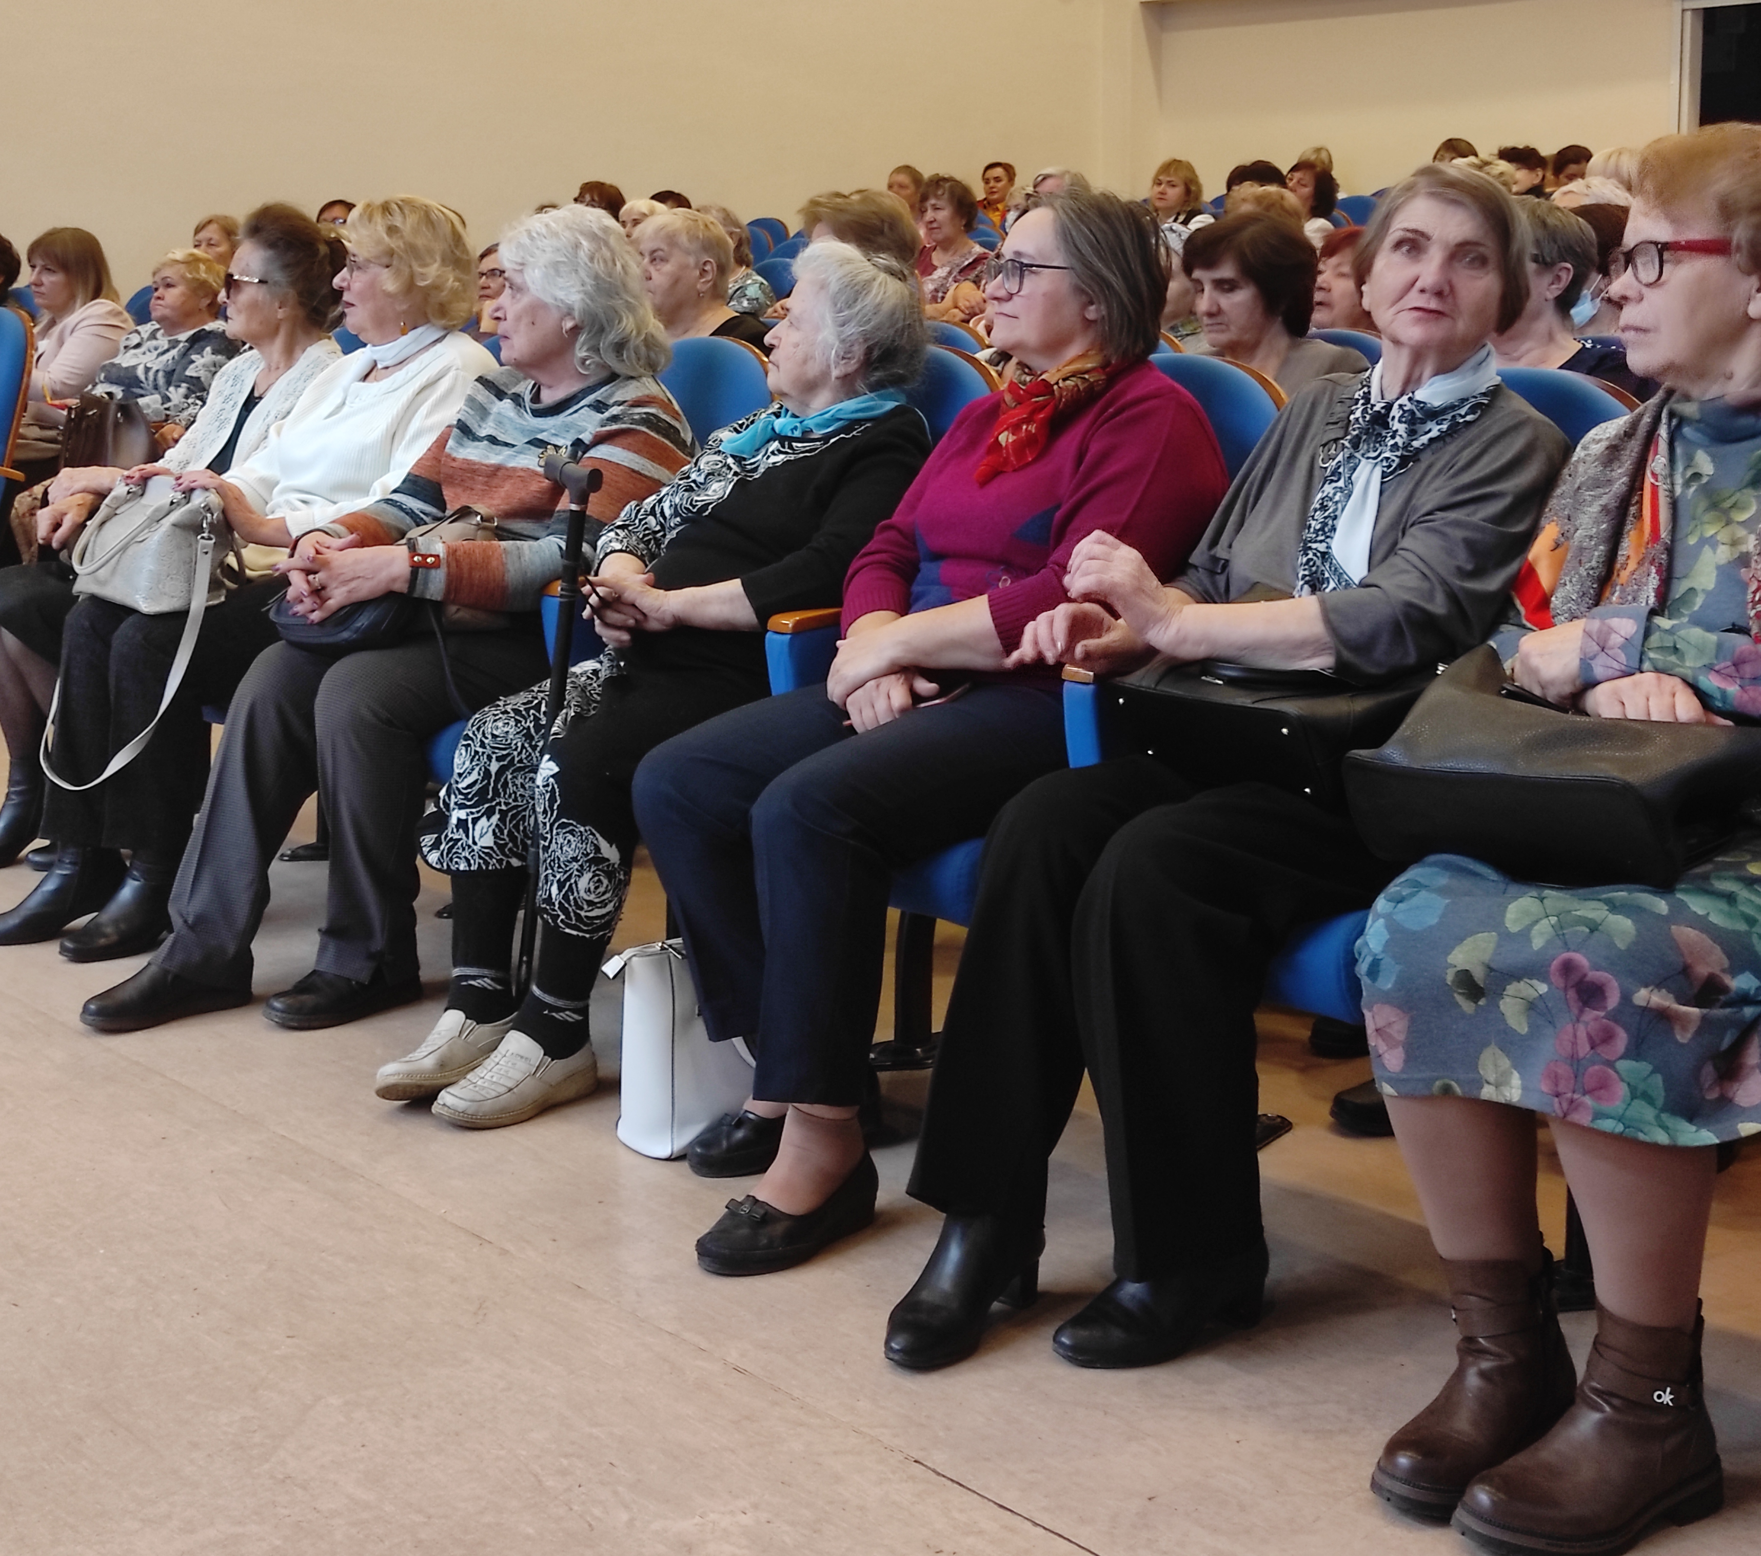
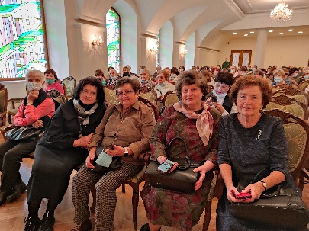
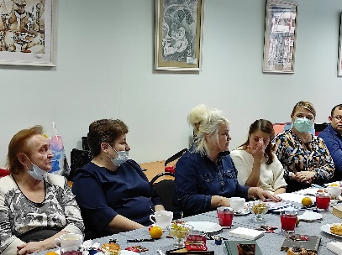
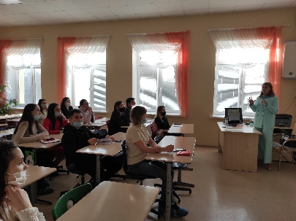
Советы и объединения
Совет молодых педагогов
Клуб «Наставник»
Горком
Совет ветеранов

Slide 13
ДОХОДЫ
Профсоюзный бюджет
40% ППО
20% Вышестоящие организации
1%*
40% ТюмГО Общероссийского Профсоюза образования
* ст. 56 Устава Профессионального союза работников народного образования и науки Российской Федерации (утвержден VIII Съездом Профсоюза от 14 октября 2020 года)

Slide 14
РАСХОДЫ
Профсоюзный бюджет
12,8% Расходы на обеспечение деятельности организации
41,2% Целевые мероприятия
20% Вышестоящие организации
РАСХОДЫ
2022
3,9% Премирование
4,6% Материальная помощь

Slide 15
Профсоюзный бюджет
Информационно-пропагандистская работа
0,8%
1,6%
Обучение кадров и актива
4,6%
Оздоровление и отдых
Целевые мероприятия
0,8%
Заседания, конференции, совещания
41,2%
0,7%
Конкурсы профессионального мастерства
0,7%
Работа с молодежью
32%
Культурно-массовые и спортивные мероприятия

Slide 16
Информационная работа
Имидж
Мотивация
Признание
САЙТ
ТюмГО
Соц.сети
ТюмГО
7 500
посетителей
4700 подписчиков
1300 постов
Юридическая помощь
Документы
Методические материалы для председателей ППО
В Межрегиональном смотре-конкурсе сайтов и социальных медиа группа ВК признана победителем
Веб-ресурсы
ППО
Буклеты
стенды
и т.п.
Самые активные авторы постов
ДОУ №№ 12, 36, 39, 50, 51, 73, 112, 118, 123, 125, 127, 133, 135, 158, 167,172
ОУ №№ 9, 32, 43, 70, 92

Slide 17
Инструменты ППО
Сайт (раздел на официальном сайте)
Сообщества в социальных (Вк, ОК)
Контакты председателя
Основная информация о Профсоюзе
Как вступить в Профсоюз
Что дает Профсоюз
Новости
Короткие новостные материалы
Полезный контент
Фотоальбомы
Конкурсы
Группа в мессенджерах (Viber, WhatsApp, Telegram)
Важные объявления
Опросы
Конкурсы
Публичные выступления
Печатная продукция

Slide 18
Численность
Количество, чел. | 2021 | 2022
Работники | 12 966 | 13 371
Члены Профсоюза | 9 972 | 10 137
Охват | 76,9 % | 75,6 %

Slide 19
Численность
Увеличили количество, чел.
ОУ: 2корр. (+62), 40 (+28), 63 (+16), Горизонт (+16)
ДОУ: 1 (+15), 141 (+40), 155 (+48), 158 (+35), 162 (+49), 183 (+17)
Повысили охват
ОУ: 2к (+23%), 7 (+9,6%), 21г (+7,3%), 38 (+8,6%), 40 (+31,1%), 63 (+5,7%), 72 (+8,8%), 81л (+6,4%), 82 (+5,6%), 83г (+10,3), Горизонт (+8,7%)
ДОУ: 61 (+7,6%), 78 (+11,1%), 155 (+13,7%), 183 (+11,8%)
Потеряли профчленство
ОУ: 13 (-6,3%), 17 (-7%), 37 (-5,9%), 45 (-8,5%), 49г (-7,7%), 76 (-11,9%), 92 (-7,6%)
ДОУ: 85 (-17%), 146 (-9,7%), 162 (-11%), 166 (-16%)

Slide 20
Численность
Организации, сохранившие высокий охват профсоюзного членства
100 %
ОУ
13вечерн., 51, 52,
58, 60
Более 90%
2корр., 32, 34л, 38,
40, 62, 69, 77,
81л, 88
ДОУ
3, 60, 95, 123, 151, 172, 185
Более 90%
7, 12, 36, 65,
127, 134, 160,
186

Slide 21
Численность
Организации с большим резервом для мотивационной работы
ОУ: 2вечерн. (38,9%), 5г (41%), 13 (45,9%), 22 (48,8%),
42 (40,8%), 49г (29%), 63 (16,2), 67 (35,4%),
73 (20%), 93л (40,6%), 94 (46,7%)
ДОУ: 166 (47,2%)

Slide 22
2023 - Год педагога и наставника
Цель:
Повышение престижа профессии педагога
Главный слоган:
«УЧИТЬ.
ВДОХНОВЛЯТЬ. РАЗВИВАТЬ.»
2023 год –
Год укрепления и развития социального партнерства

Slide 23
Спасибо!
gorprofobr@mail.ru www.tmnprofobr.ru
m.vk.com/tmprofobr ok.ru/group/54747747516580
@profsouz_obrazovanie_tyumen

